Slide 1
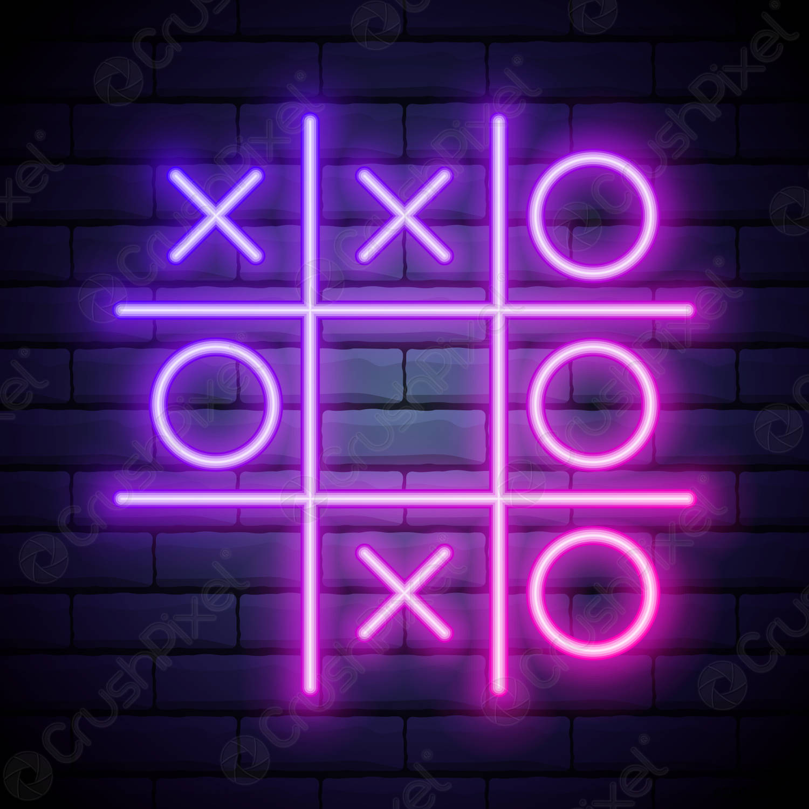
Tic-Tac-Toe
GRUP-18
Mehmed Emirhan Amaç - 170420517
Kasım Selimhan Baltaş - 170420015
Mohammad Salah - 170420991

Slide 2
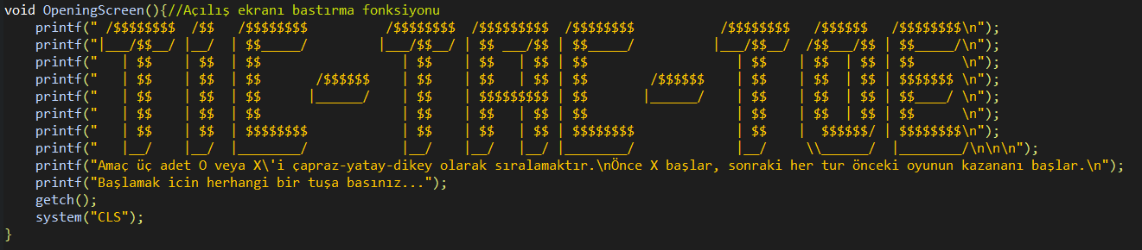
Açılış Ekranı Fonksiyonu

Slide 3
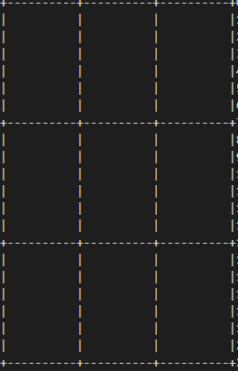
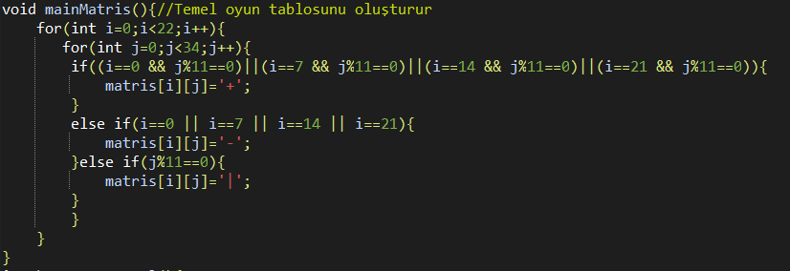
Ana Matrisi Yazdırma Fonksiyonu

Slide 4
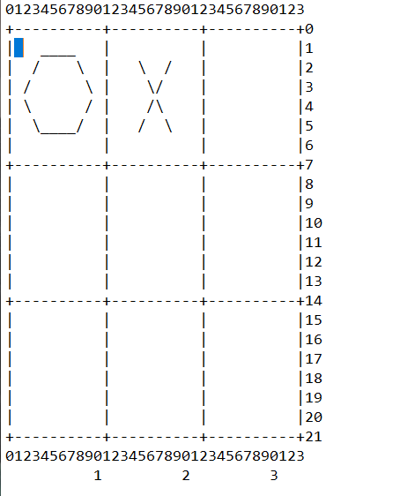
Programın Algoritması
Oyunumuzun ana işleyiş mantığı şu şekildedir. Sağ taraftaki txt dosyası görüntüsü aynı konsol uygulamamızdaki matrisimizin şemasıdır. Önce txt dosyasında en uygun X ve O şekillerini ve oyun tablomuzu 21x33 indisi miktarıyla oluşturduk. Ardından sağ şekilde gördünüz mavi 1x1 indisi 1. karemizin ana koordinatıdır.

Slide 5
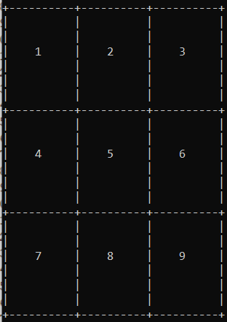
Bu şekilde kullanıcıya kolaylık olması için oyun karelerimizi 1 den 9 a kadar numaralandırdık ve bu karelerin boş en sol üst noktalarını karelerin ana koordinatları kabul ettik ve bu koordinatları kodumuzun başında genel bir int dizisine atadık int kareKoordinat[9][3] bu dizide ilk iki sayı o karenin satır ve sütun koordinatları üçüncü sayı ise bu koordinatlar kaçıncı kareye ait onu gösterir.Örn. 1x12 koordinatı 2. karenin satır ve sütununu belirttiği için bu dizideki ikinci (indis olarak birinci) kareKoordinat[1]={1,12,2} olucaktır.

Slide 6
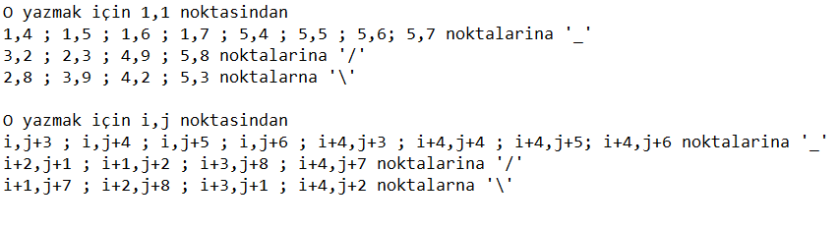
Her karenin koordinatlarını çıkartıp bunu dizide kayıt altına alındıktan sonra bunun sayesinde her kare eşit büyüklükte olduğu için O ve X yazma algoritmasını çıkarttık printO() ve printX() fonksiyonlarını yazdık. Bu iki fonksiyon i ve j değiştiği an o i ve j nin belirttiği adresin karesine kolaylıkla O veya X yazmak için ilgili karelere ilgili karakterleri matrisimize yerleştiriyor.

Slide 7
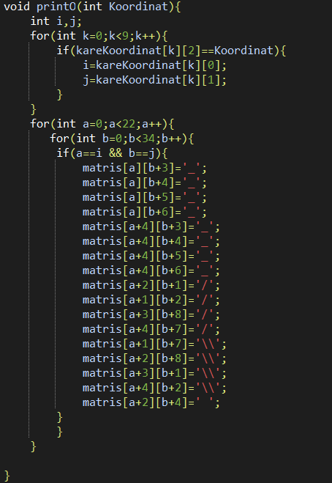

Bu sayede kullanıcıdan gelen kare numarasını önceden kaydettiğimiz dizinin kareKoordinat[herhangi][2] yani son numaralarını for döngüsüyle dönüp eşit olanın ilk ikisini -kareKoordinat[herhangi][0], kareKoordinat[herhangi][1]- yani i ve j sini alıp kullanıcının kastettiği kareye sırasına bağlı olarak ‘X ‘veya ‘O’muzu yazdırdık.

Slide 8
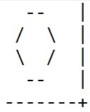
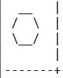
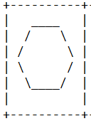
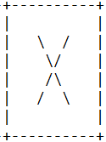
O’ larımızın Evrimi
X lerimiz hep aynı kaldı :)

Slide 9
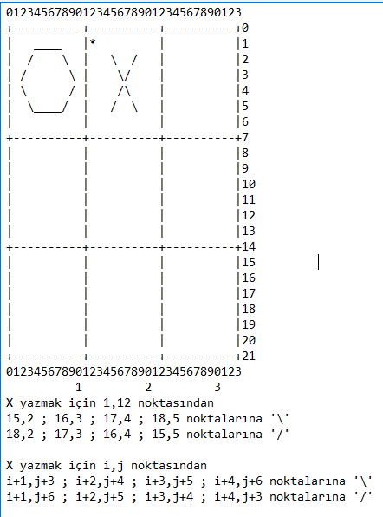
printX(int Koordinat)
Fonksiyonu
printX fonksiyonu aynı printO fonksiyonundaki gibi oyunculardan alınan kutu numarasına göre kareKoordinat fonksiyonundan kutunun sol üst noktasının koordinatlarını alıp bu koordinat üzerinden ‘X’ bastırmayı sağlar.

Slide 10
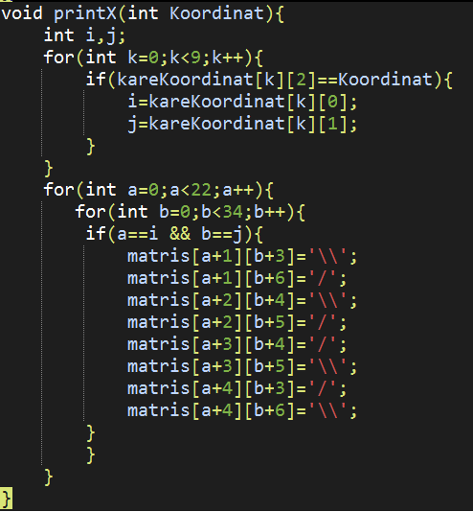
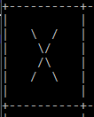
printX(int Koordinat) Fonksiyonu

Slide 11
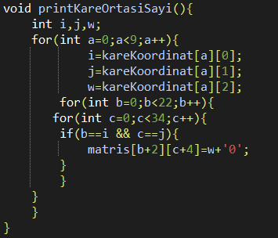
Kare Ortasına Sayı Eklemek
Kullanıcıya kolaylık sağlaması için belirtmek istediği kareyi oynarken aklından sayması zor olduğunu farkedip eklediğimiz bu fonksiyon her karenin ortasında kaçıncı kare olduğunu gösteren sayı ekliyor.

Slide 12
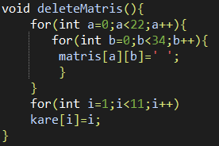
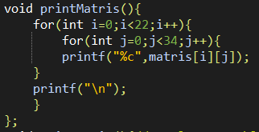
Ufak Tefek Fonksiyonlarımız

Slide 13
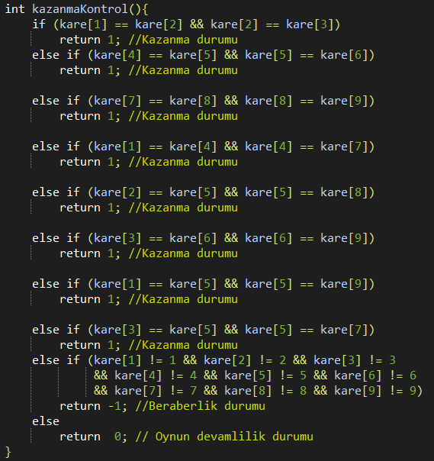
int kazanmaKontrol() fonksiyonu
Oyuncunun hareketlerini main fonksiyonunda kaydedip her adımda kazanma,beraberlik durumunu kontrol ettik.
Kazanma durumu: Eğer karelerin işaretleri yatay, dikey ya da çapraz şekilde 3 sembolü arka arkaya gelirse fonksiyon 1 değeri döndürür.
Beraberlik durumu: Eğer 3 sembol yan yana gelmemişse beraberlik durumu olur ve fonksiyon -1 değeri döndürür.
Eğer yukarıdaki durumlardan hiç biri oluşmadıysa oyun devam etmelidir ve fonksiyon 0 değeri döndürür.
Bu döndürdüğümüz değerleri döngünün şartını belirlemek için kullandık..

Slide 14
main() fonksiyonu
main fonksiyonu içinde 2 do while döngümüz var 1. döngümüz oyun bittikten sonra oyuncu bir daha oynamak istiyorsa klavyeden 'e' istemiyorsa 'h' girerek belirtilir.
2. döngümüz ise 1. döngü içerisindedir ve oyuncunun seçeceği hamleyi belirtmek için kullandık ve eğer kontrol fonksiyonu kazanma veya beraberlik durumu olursa döngüden çıkar.
Oyuncuların kareye işaretlemek için 1'den 9'a kadar bir değer girmesi gerek, eğer başka bir değer girerse veya dolu bir kareyi seçerse hata verip tekrardan değer girmesi istenir.

Slide 15
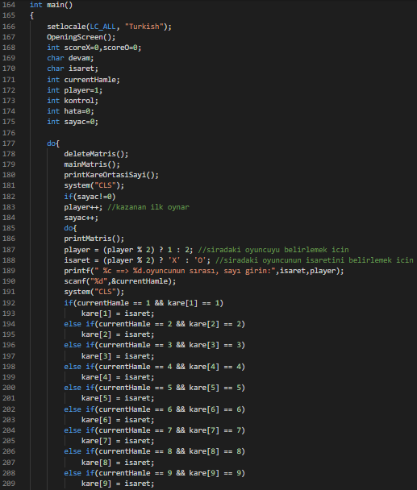
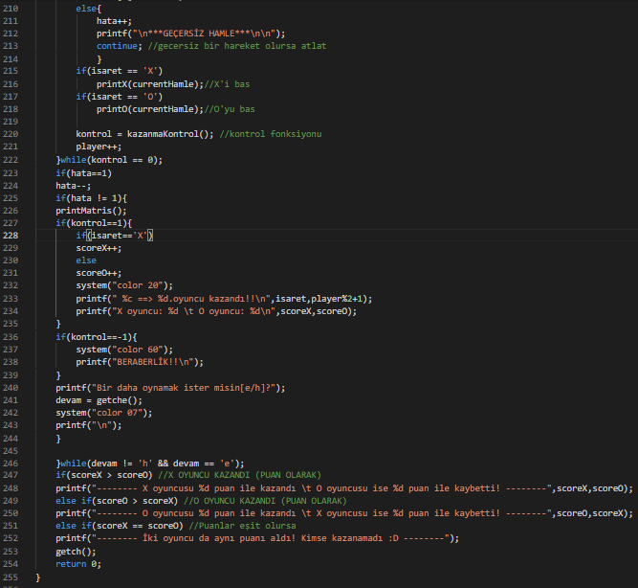

Slide 16
Projenin Github Lİnki

Slide 17

Bizi Dinlediğiniz İçin Teşekkür Ederiz

